Slide 1
শুভেচ্ছা

Slide 2
পরিচিতি
মোঃ সোলায়মান আলী
সহকারি শিক্ষক (গণিত)
রায়গঞ্জ পাইলচ উচ্চ বিদ্যালয়
রায়গঞ্জ, সিরাজগঞ্জ|
শ্রেণী- নবম
বিষয়-সাধারণবিজ্ঞান
অধ্যায়- নবম

Slide 3
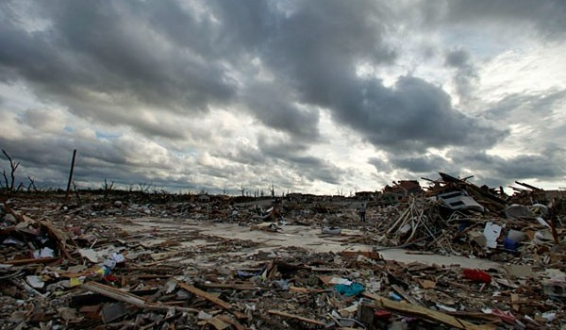
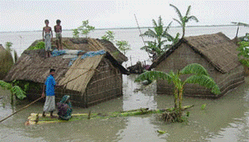
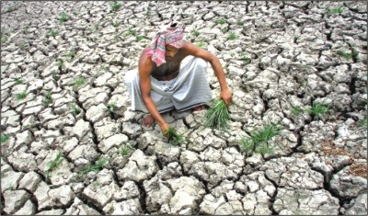
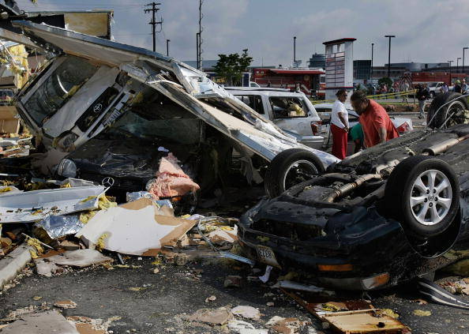
প্রাকৃতিক দূর্যোগ
টর্নেডো
বন্যার ছবি
খরার ছবি
টর্নেডোর ক্ষতি

Slide 4
শিখন ফলঃ
পাঠ শেষে শিক্ষার্থীরা---
* প্রাকৃতিক দূর্যোগ সম্পর্কে জানতে পারবে
*দুর্যোগের পুর্বাভাস বর্ণনা করতে পারবে
*আশ্রয় কেন্দ্র সম্পর্কে ব্যাখা দিতে পারবে

Slide 5
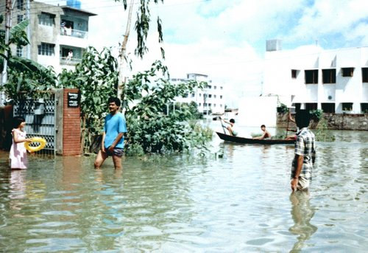
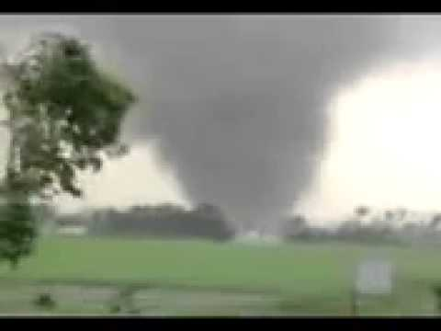
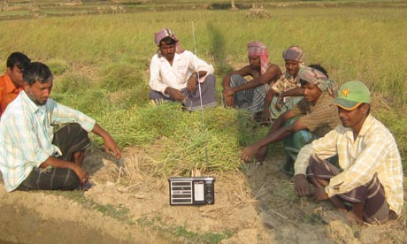
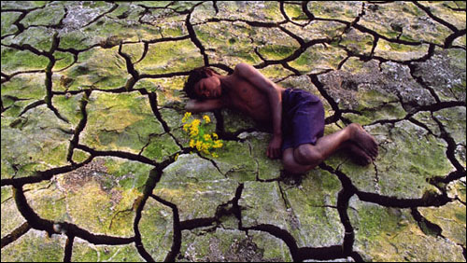
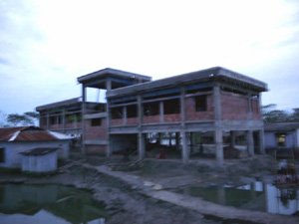
উপস্থাপন
টর্নেডো
বন্যা
আশ্রয়কেন্দ্র
খরা
পুর্বাভাস

Slide 6
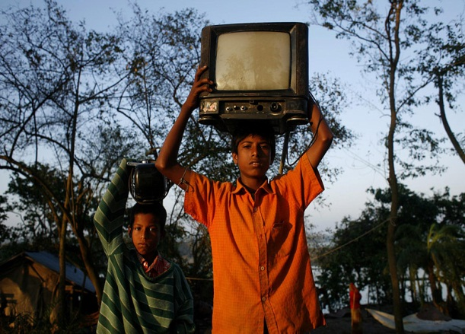
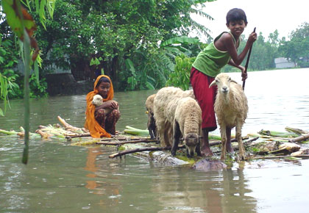
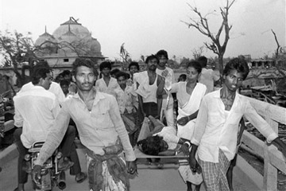
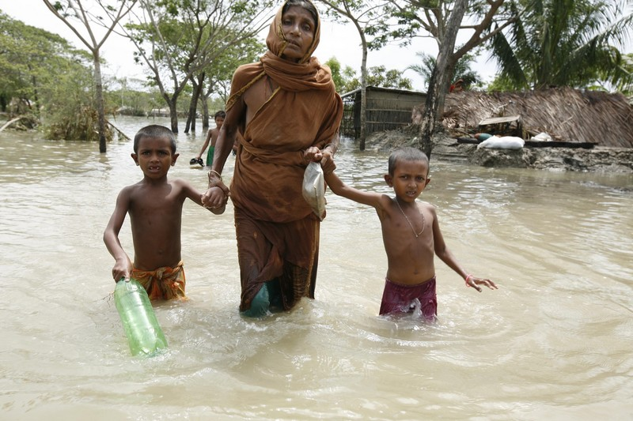
আশ্রয়কেন্দ্রে ছুটছে
পানি শুকনা খাবার নিয়ে আশ্রয়কেন্দ্রে
দুর্যোগের পূর্বাভাস

Slide 7
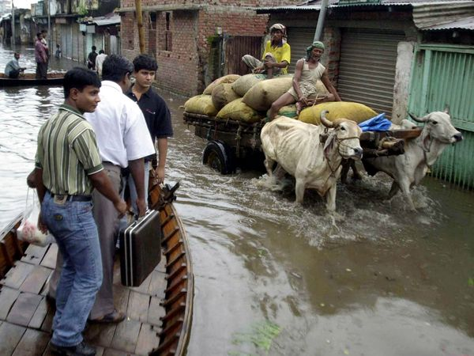
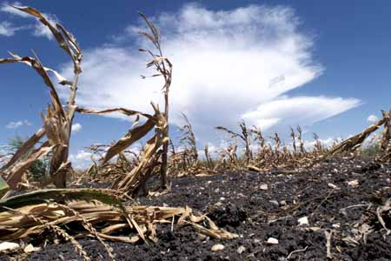
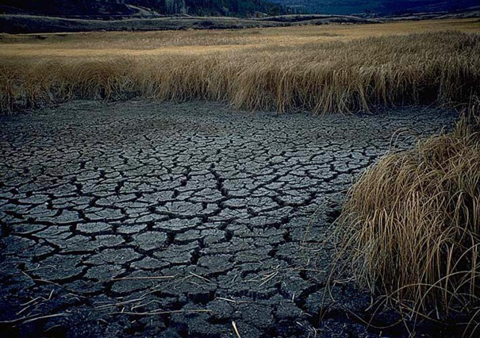
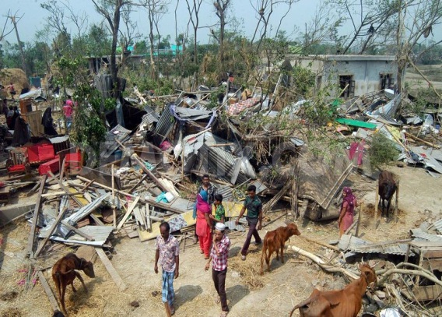
প্রয়োজনীয় খাবার নিয়ে আশ্রয়কেন্দ্রে
দূর্যোগের ক্ষয়ক্ষতি

Slide 8
দলীয়কাজ-
কি কি পদক্ষেপ গ্রহণ করলে দূর্যোগের কবল থেকে রক্ষা পেতে পারি?

Slide 10
বাড়ীর কাজ-
প্রাকৃতিক দূর্যোগের কারনে কি কি ক্ষতি সাধিত হয় বর্ননা কর?

Slide 11
ধন্যবাদ

